Slide 1
Фасад (Facade)

Slide 2
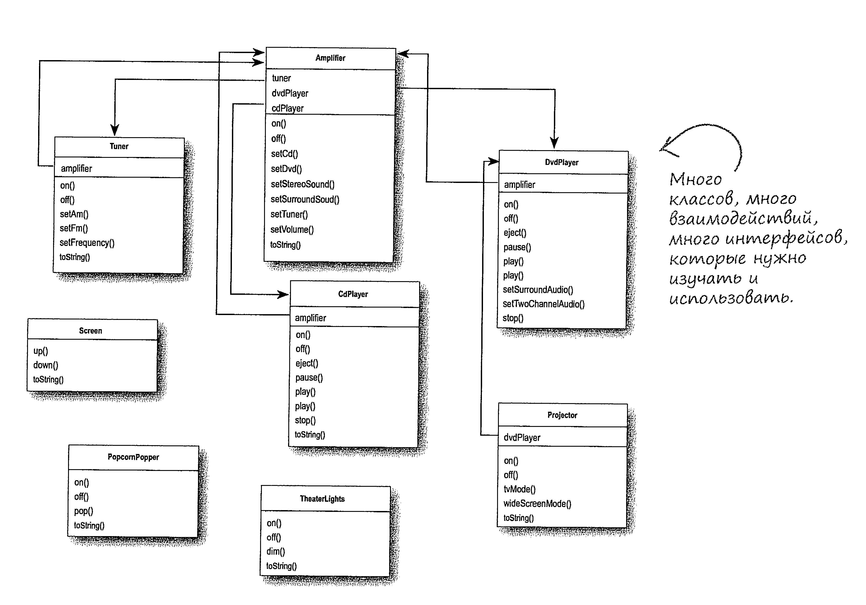

Slide 3
Просмотр фильма
Включить аппарат для попкорна
Запустить приготовление попкорна
Выключить свет
Опустить экран
Включить проектор
Связать вход проектора с выходом DVD
Включить полноэкранный режим на проекторе
Включить усилитель
Связать вход усилителя с выходом DVD
Включить на усилителе режим «звук вокруг»
Установить на усилителе среднюю громкость
Включить DVD-проигрыватель
Включить воспроизведение на DVD-проигрывателе

Slide 4
Проблемы
Другие операции могут также потребовать от клиента выполнения длинной последовательности операций
Повышенная сложность работы с кинотеатром
При изменении интерфейсов системы потребуется изучать новую последовательнось действий

Slide 5
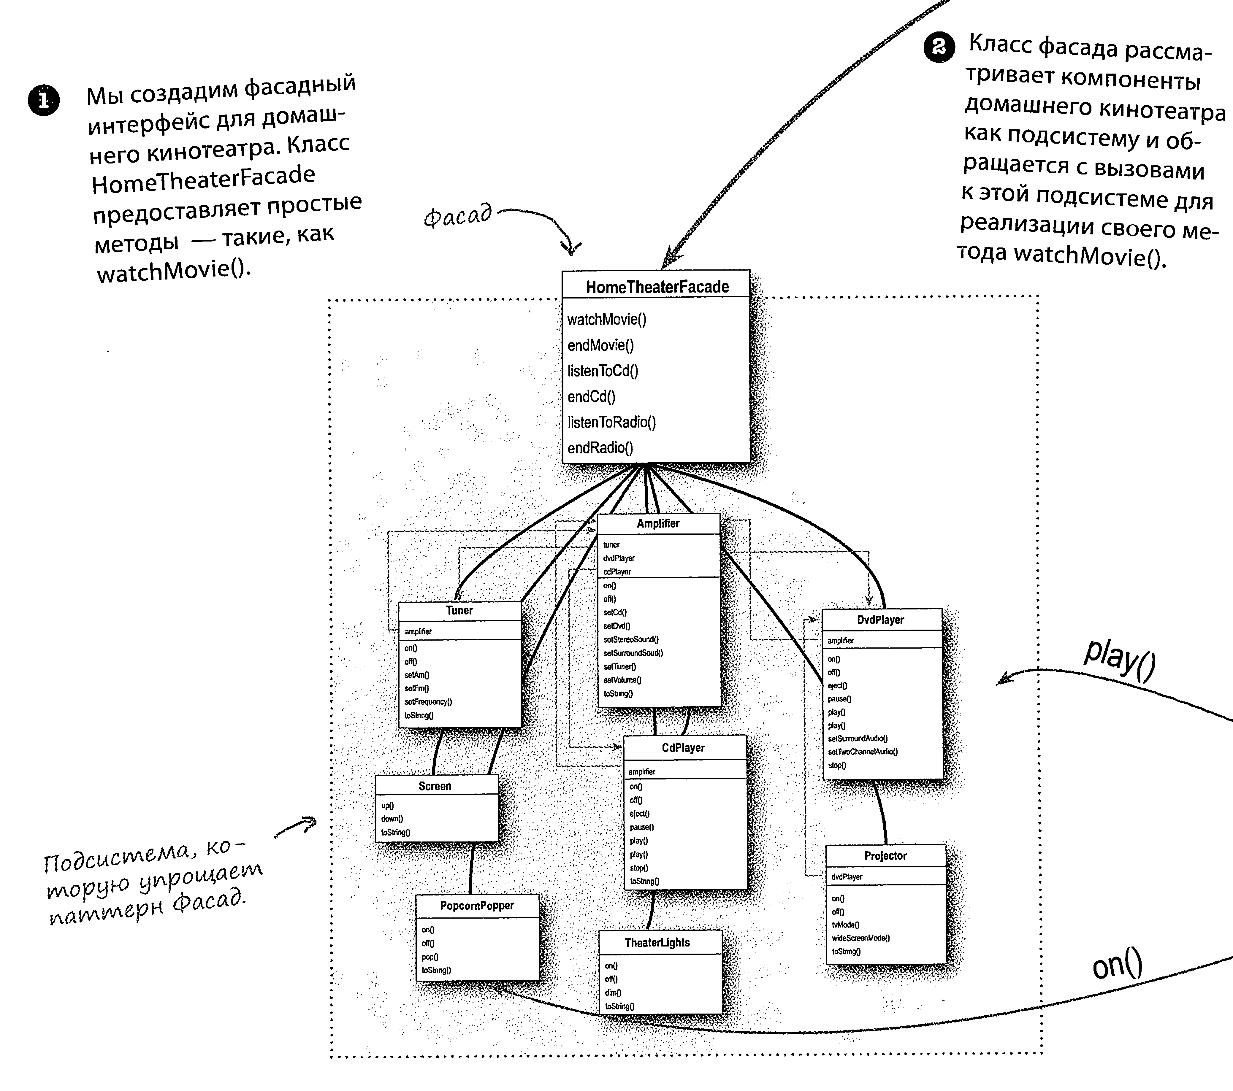
Паттерн Фасад

Slide 6
Паттерн Фасад
Создать HomeTheaterFacade
Предоставляет простые высокоуровневые методы для работы с кинотеатром
Высокоуровневые методы реализуют свой функционал при помощи методов низкого уровня компонентов кинотеатра
Клиентский код пользуется простым интерфейсом
Классы подсистем по-прежнему остаются открытыми
При необходимости можно обращаться к ним в обход интерфейса Фасада

Slide 7
Патерн Фасад
Предоставляет унифицированный интерфейс к группе интерфейсов подсистемы
Определяет высокоуровневый интерфейс, упрощающий работу с подсистемой

Slide 8
Клиент, жизнь которого упрощает паттерн Фасад
Унифицированный интерфейс, с которым проще работать

Slide 9
Принцип минимальной информированности
«Общайтесь только с близкими друзьями»
Объект должен вызывать только методы:
Его самого
Объектов, переданных в параметрах метода
Объектов, созданных внутри метода
Любых компонентов объекта
Другое название – «Закон Деметры»

